Slide 1

«Άσκηση – Δραστηριότητες – Παιχνίδι στη ζωή του Παιδιού και του Εφήβου»
ΥΠΟΥΡΓΕΙΟ ΥΓΕΙΑΣ
ΑΓΩΓΗ ΥΓΕΙΑΣ
ΑΘΗΝΑ, 2020

Slide 2
ΣΥΓΧΡΟΝΟΣ ΤΡΟΠΟΣ ΖΩΗΣ
Καθιστικός τρόπος ζωής
Υπερβολική χρήση διαδικτύου
Γρήγοροι ρυθμοί → άγχος και στρες
Mείωση ελεύθερου χρόνου
Ανταγωνιστικότητα
Διαφοροποίηση κοινωνικής συμμετοχής

Slide 3
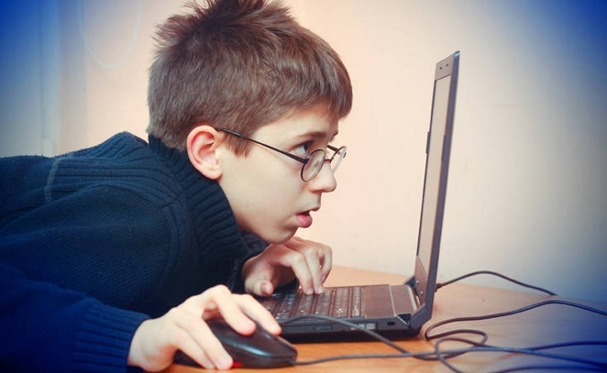

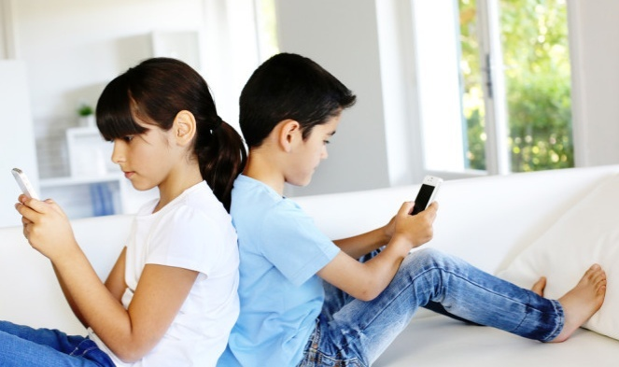

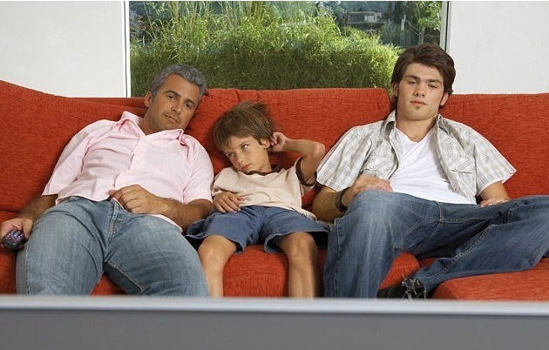

Slide 4
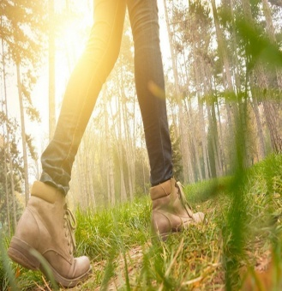
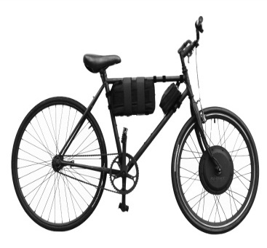
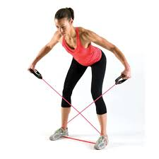
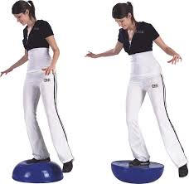
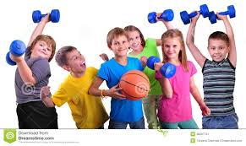
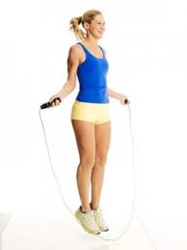
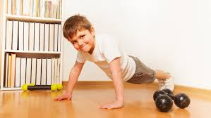
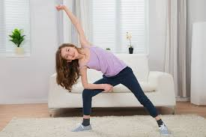
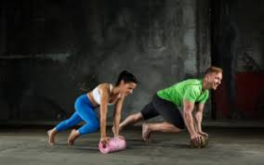
Διάρκεια και τύποι Φυσικής Άσκησης σε Παιδιά και Νέους
60 λεπτά μέτριας έως έντονης σωματικής δραστηριότητας καθημερινά.
Ασκήσεις Μυϊκής και Οστικής Ενδυνάμωσης
Μέρος των 60 λεπτών /
3 φορές την εβδομάδα
Αερόβιες Ασκήσεις
Το μεγαλύτερο μέρος των 60 λεπτών / 3 φορές την εβδομάδα
Μέρος των 60 λεπτών /
3 φορές την εβδομάδα

Slide 5
Τα Οφέλη της Φυσικής Άσκησης σε Παιδιά και Εφήβους
Ανάπτυξη υγιούς μυοσκελετικού συστήματος (οστά, αρθρώσεις, μύες)
Ανάπτυξη υγιούς καρδιαγγειακού συστήματος (καρδιά και πνεύμονες)
Ενίσχυση αυτοπεποίθησης, κοινωνική αλληλεπίδραση, ανάπτυξη ομαδικών συνεργασιών
Απόκτηση και διατήρηση υγιούς σωματικού βάρους
καλύτερος έλεγχος και συντονισμός κινήσεων
Δημιουργία θετικών και μείωση αρνητικών συναισθημάτων
Μείωση κινδύνου ανάπτυξης νοσημάτων στην ενήλικη ζωή

Slide 6

Ασκούνται Επαρκώς τα Παιδιά και οι Έφηβοι στην Ελλάδα;
Επαρκή Φυσική Άσκηση σε μαθητές (%)
(60 λεπτά μέτρια προς έντονη φυσική άσκηση την ημέρα)
ΕΛΛΗΝΙΚΑ ΔΕΔΟΜΕΝΑ ΔΙΕΘΝΗ ΔΕΔΟΜΕΝΑ
11 ετών: 16% 11 ετών: 23%
13 ετών: 14% 13 ετών: 19%
15 ετών: 11% 15 ετών: 15%
9 στους 10 μαθητές 11-17 ετών στην Ελλάδα
παρουσιάζουν ανεπαρκή φυσική άσκηση(<60 λεπτών μέτρια προς έντονη σωματική άσκηση).

Slide 7
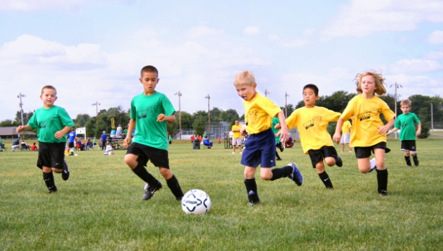
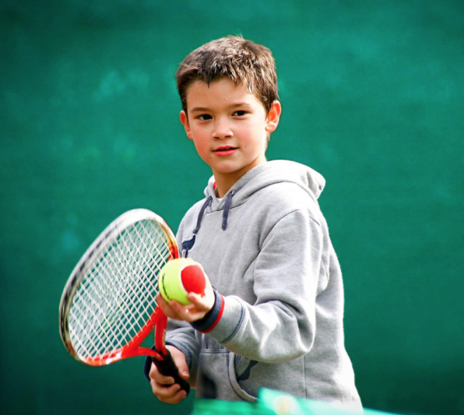
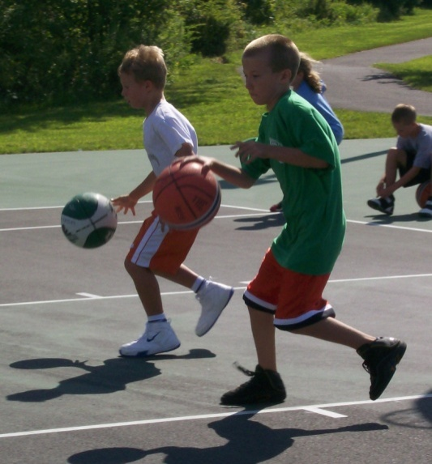
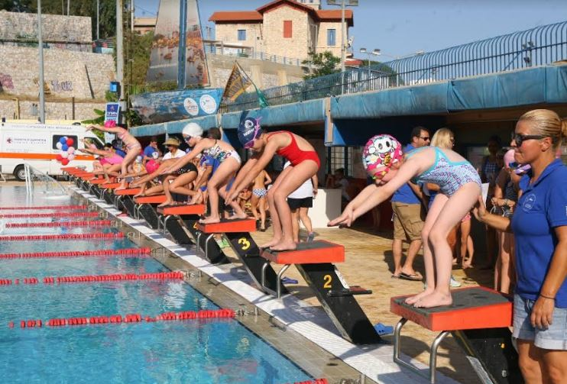
ΦΥΣΙΚΗ ΑΣΚΗΣΗ ΑΘΛΗΤΙΣΜΟΣ
Κάθε κίνηση του σώματος και φυσική δραστηριότητα του ανθρώπου στην οποία συμμετέχουν συνήθως οι μεγάλες μυϊκές ομάδες. Περπάτημα, Τρέξιμο, Κολύμπι, Σχοινάκι. | Κάθε αυστηρά δομημένη φυσική δραστηριότητα, με αυστηρούς κανόνες, υψηλό ανταγωνισμό, εξειδίκευση, που έχει ως βασικό σκοπό τη μεγιστοποίηση της απόδοσης. Ατομικά και Ομαδικά Αθλήματα.

Slide 8
Χώρος και Χρόνος Κίνησης του Παιδιού
Πλαίσιο Καθημερινής Φυσικής Άσκησης Παιδιών/Εφήβων
Πλαίσιο για την καθημερινή φυσική άσκηση του παιδιού
μάθημα φυσικής αγωγής
φυσική άσκηση στη διάρκεια του σχολικού χρόνου
φυσική άσκηση στο πλαίσιο της κοινότητας και στο πλαίσιο της οικογένειας
φυσική άσκηση πριν και μετά το σχολείο

Slide 9
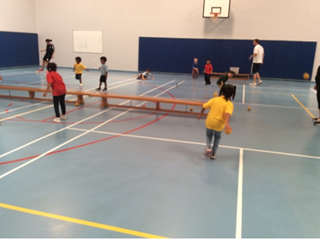
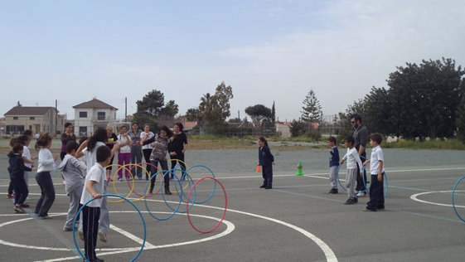
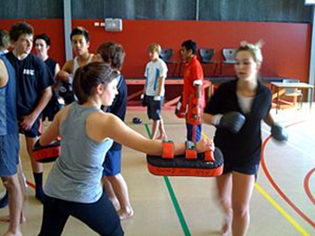
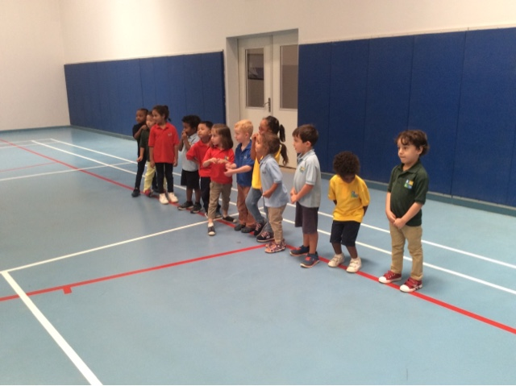
Μάθημα Φυσικής Αγωγής

Slide 10
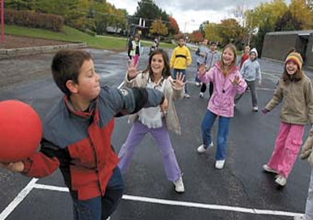
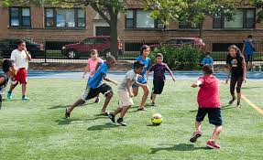
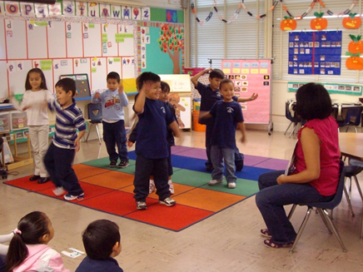
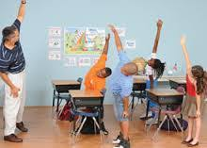
Φυσική Άσκηση στη διάρκεια του σχολικού χρόνου

Slide 11
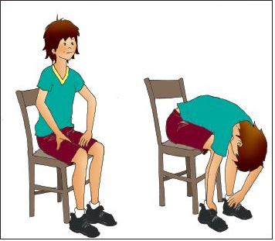
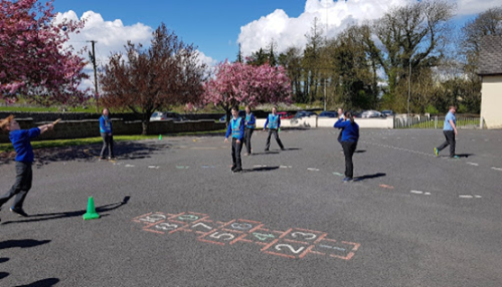
ΦΥΣΙΚΗ ΑΣΚΗΣΗ ΣΤΗ ΔΙΑΡΚΕΙΑ ΤΟΥ ΣΧΟΛΙΚΟΥ ΧΡΟΝΟΥ
Τέντωμα μυών 1 ή περισσότερες φορές κατά τη διάρκεια της σχολικής ημέρας
Περίπατος στο προαύλιο του σχολείου στα διαλείμματα
Ανάπτυξη ομαδικών δραστηριοτήτων (που προϋποθέτουν φυσική άσκηση) στον χώρο του σχολείου
Συμμετοχή σε σχολικούς αγώνες
Φυσική άσκηση στο πλαίσιο του προγράμματος του ολοήμερου σχολείου
Κάθισε, με τα χέρια πάνω στους μηρούς. Σκύψε αργά, φτάνοντας τα χέρια σου μέχρι τα πέλματα, ενώ ταυτόχρονα βγάλε τον αέρα μετρώντας αργά μέχρι το 4.
Ανέβα πάνω στην αρχική θέση, μετρώντας ξανά μέχρι το 4, ενώ ταυτόχρονα κάνε εισπνοή.
Μείνε εκεί για λίγο και επανάλαβε ξανά, 5 έως 7 φορές.

Slide 12
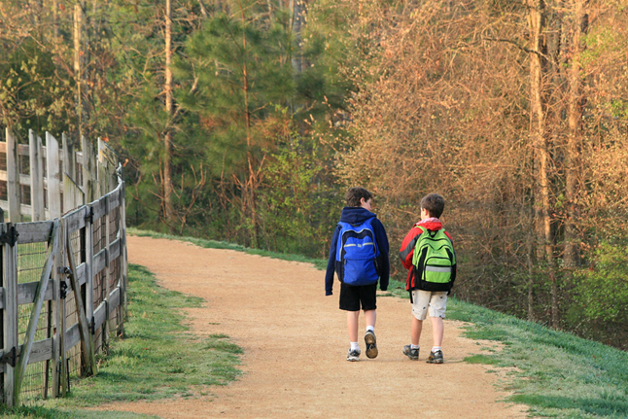
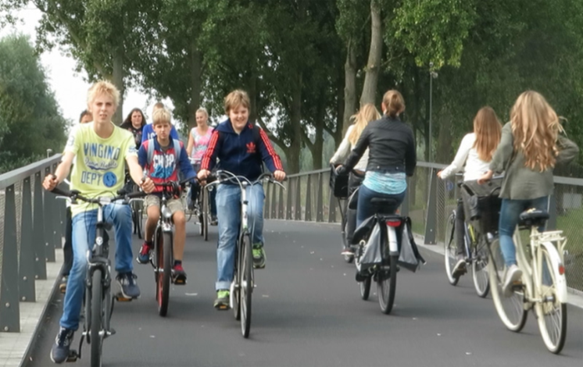
Φυσική Άσκηση πριν και μετά το Σχολείο
Περπάτημα ή ποδήλατο προς και από το σχολείο
(τηρήστε πάντα τους κανόνες ασφαλείας)
Χρησιμοποιήστε τις σκάλες αντί για ανελκυστήρα

Slide 13
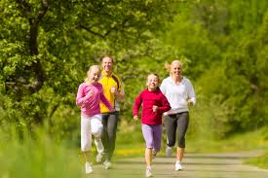
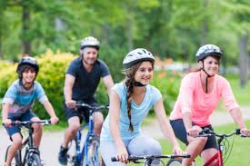
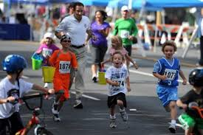
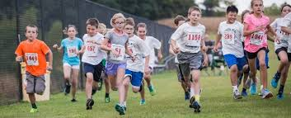
Φυσική Άσκηση στο Πλαίσιο της Οικογένειας και της Κοινότητας

Slide 14
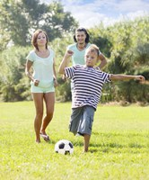
ΦΥΣΙΚΗ ΑΣΚΗΣΗ ΣΤΟ ΠΛΑΙΣΙΟ ΤΗΣ ΟΙΚΟΓΕΝΕΙΑΣ
Μειώστε το χρόνο που περνάτε μπροστά στον υπολογιστή, κινητό, τηλεόραση, κ.α.
Ζητήστε από τους γονείς σας να σας υποστηρίξουν για τη συμμετοχή σας σε σωματικές δραστηριότητες και αθλήματα της αρεσκείας σας.
Ζητήστε από τους γονείς σας να δραστηριοποιήστε σε εξωτερικούς χώρους και να συμμετέχετε σε αθλητικές δραστηριότητες με φίλους και γείτονες.
Προτείνετε και οργανώστε δράσεις ευχάριστες για όλη την οικογένεια και παροτρύνετε γονείς και φίλους να σας ακολουθήσουν.
Συμμετέχετε στις δουλειές του σπιτιού και στη βόλτα του κατοικίδιου σας.

Slide 15
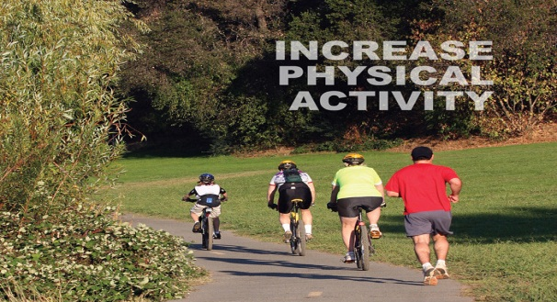
ΦΥΣΙΚΗ ΑΣΚΗΣΗ ΣΤΟ ΠΛΑΙΣΙΟ ΤΗΣ ΚΟΙΝΟΤΗΤΑΣ
Χρησιμοποιείστε τους κατάλληλους ποδηλατοδρόμους και πεζοδρόμους (όταν αυτό είναι εφικτό) και ασκηθείτε ευχάριστα.
Οργανώστε περιπάτους στο πάρκο της γειτονιάς και δασύλια της περιοχής σας.
Ζητήστε και αξιοποιήστε την ελεύθερη πρόσβασή σας στις αθλητικές εγκαταστάσεις της κοινότητας (γήπεδα, κ.α.).
Ζητήστε την πολύτιμη εθελοντική συμβολή των γονέων και των δασκάλων σας για την οργάνωση αθλητικών δραστηριοτήτων στη γειτονιά σας και την ένταξη σας σε αυτά.
Ενημερωθείτε από το σχολείο ή το δήμο σας σχετικά με την ύπαρξη προγραμμάτων φυσικής άσκησης και τις προϋποθέσεις συμμετοχής σας στα προγράμματα αυτά.
Γνωρίστε τους αθλητικούς συλλόγους της περιοχής σας. Ενημερωθείτε για τις επιλογές άσκησης.

Slide 16
Ο 10λογος της διατροφής
Απόλαυση, ΔΕΝ υπάρχουν απαγορευμένες τροφές! Στην υγιεινή ισορροπημένη απολαυστική διατροφή περιλαμβάνονται όλες οι τροφές
Πρωινό, κάθε μέρα και καλό είναι να περιλαμβάνει τουλάχιστον 3 ομάδες τροφίμων
Ποικιλία τροφών, με διαφορετικούς εκπροσώπους των ομάδων τροφίμων
Υδατάνθρακες, σε κάθε σας γεύμα και σνακ! Προτιμήστε τα ολικής άλεσης προϊόντα
Φρούτα-λαχανικά, επιλέξτε εποχής για την μέγιστη θρεπτικότητα και γεύση
Λίπη, Προτιμήστε το ελαιόλαδο και τα φυτικής πηγής έλαια και ξηρούς καρπούς. Κρατήστε σε χαμηλά επίπεδα τα ζωικής προέλευσης λιπαρά
Σνακ, Ιδανικά κάθε 3-4 ώρες και προτιμήστε θρεπτικές επιλογές!
Δίψα & ενυδάτωση
Οδοντική υγεία, μπορεί να μην τρώγεται, αλλά είναι σύμμαχος στην υγιεινή ισορροπημένη διατροφή
Κίνηση!
+ Ύπνος!!!
Notes:
Πηγή:
EUFIC
Απόλαυση → όλων των γευμάτων της ημέρας, προτίμηση τροφών που κάνουν αντικειμενικά καλό, αλλά και τροφών που αρέσουν στον/στην έφηβη
Πρωινό → κατανάλωση πρωινού καθημερινά, να περιλαμβάνει τουλάχιστον 3 ομάδες τροφίμων ώστε να θεωρείτε πλήρες
Ποικιλία → κατανάλωση ποικιλίας τροφών, με διαφορετικούς εκπροσώπους των ομάδων τροφίμων
Υδατάνθρακες → ΜΗΝ φοβηθείτε τους υδατάνθρακες! Οι έφηβοι χρειάζονται τους υδατάνθρακες σε κάθε τους γεύμα και σνακ!
Φρούτα-λαχανικά → πρόσληψη επάρκειας και ποικιλίας, επιλέξτε εποχής για την μέγιστη θρεπτικότητα και γεύση!: λαχανικά = 2-4 φλιτζάνια/ημέρα // φρούτα = 3/ημέρα
Λίπη → είναι απαραίτητα σε καθημερινή βάση. Προτιμήστε το ελαιόλαδο και τα φυτικής πηγής έλαια και ξηρούς καρπούς. Κρατήστε σε χαμηλά επίπεδα τα ζωικής προέλευσης λιπαρά (πχ χαμηλών λιπαρών γαλακτοκομικά). Θέλουν προσοχή στην ποσότητα για την διατήρηση βοηθητικού ενεργειακού ισοζυγίου και βάρους → 4-5 μερίδες/ημέρα
Σνακ → απαραίτητη η συμπερίληψη μικρογευμάτων ανάμεσα στα κύρια γεύματα για όλους τους εφήβους. Κάντε θρεπτικές επιλογές!
Δίψα & ενυδάτωση → δείτε την διαφάνεια
Οδοντική υγεία → μπορεί να μην τρώγεται, αλλά είναι απαραίτητος σύμμαχος στην υγιεινή ισορροπημένη διατροφής
Κίνηση!

Slide 17
Ενυδάτωση
Προσοχή ειδικά σε ζεστό περιβάλλον
Αποφύγετε τα ενεργειακά ποτά και τα ροφήματα με καφεΐνη και ζάχαρη
#1η επιλογή = το ΝΕΡΟ!
10-12 ποτήρια υγρών → 8-10 νερού
Σε αθλήματα μεγάλης διάρκειας, πέραν του νερού, χρήσιμη κι η χρήση των αθλητικών-ισοτονικών ποτών κατά τη διάρκεια του αγώνα.
Μετά την άσκηση, το γάλα χαμηλών λιπαρών μπορεί να βοηθήσει στην αποκατάσταση των αποθεμάτων των μυών (μυϊκό γλυκογόνο – μυϊκές ίνες) αλλά και των υγρών (πχ. ιδρώτας) που χάθηκαν κατά τη διάρκεια της προπόνησης
Notes:
Πηγές:
SDA - Sports Dietitians Australia & Griffith University – Position Statement - Sports Nutrition for the Adolescent Athlete, 2014
2015 - SCAN - SD_Hydration for the Child Athlete
2014 – National Federation of State High School Associations (NFHS) Sports Medicine Advisory Committee (SMAC) - Position Statement and Recommendations for Hydration to Minimize the Risk for Dehydration and Heat Illness
2014 – National Federation of State High School Associations (NFHS) Sports Medicine Advisory Committee (SMAC) - Position Statement and Recommendations for the Use of Energy Drinks by Young Athletes
2013 – Irish Nutrition & Dietetics Institute – Fuel your Body
Ενεργειακά ποτά (monster, redbull κλπ) → Πλήρης αποφυγή των ενεργειακών ποτών πριν, κατά τη διάρκεια και μετά την άσκηση.
Τα αθλητικά ποτά (ισοτονικά – powerade, Gatorade κλπ)_ είναι χρήσιμο εργαλείο σε περιπτώσεις όπου:
Οι σωματικές απαιτήσεις είναι εξαιρετικά υψηλές
Γίνεται σε πολύ θερμά και υγρά περιβάλλοντα
Σε διοργανώσεις όπου υπάρχει ακολουθία αγώνων
Το άθλημα έχει διάρκεια =<60 λεπτών
Χρωματικός κώδικας ούρων = Στόχος είναι το 1-2-3 // 4-5 = αφυδάτωση // 6,7,8 = βαριά αφυδάτωση
Σπιτικό αθλητικό-ισοτονικό ποτό:
500μλ χυμός φρούτο (100%φυσικός) + 500μλ νερό + 1γρ αλάτι

Slide 18
Πριν και μετά την σωματική δραστηριότητα
Προετοιμασία (ΠΡΙΝ)
Αποκατάσταση (ΜΕΤΑ)
Ξεκίνησε καλά ενυδατωμένος/η
Η καλή ημέρα φαίνεται από το πρωί: προσπάθησε να εντάξεις πρωινό
Έφηβος αθλητής/τρια:
Πλήρες γεύμα 2 ώρες πριν
ή σνακ 1 ώρα πριν
& νερό σε κάθε γεύμα/σνακ
Χρόνος γεύματος: 30-60 λεπτά μετά
      σύσταση: βασικά υδατάνθρακες με λίγη πρωτεΐνη
Ιδέες:
    Γιαούρτι/γάλα & φρούτο
    Τοστ και νερό
    Γιαούρτι/γάλα/& δημητριακά (ή μπάρα δημητριακών)
Notes:
Πηγές:
SDA - Sports Dietitians Australia & Griffith University – Position Statement - Sports Nutrition for the Adolescent Athlete, 2014
2013 – Irish Nutrition & Dietetics Institute – Fuel your Body
Στην ιδιαίτερη περίπτωση της κολύμβησης, καλό θα ήταν να μην έχεις καταναλώσει γεύμα τουλάχιστον ένα 2ωρο πριν. Εάν η προπόνηση είναι πρωινή μπορείς αντί του πλήρες πρωινού να φας μια κουταλιά μέλι ή ένα αποξημαμέν φρούτο (πχ σύκο, δαμάσκηνο, σταφίδες)

Slide 19
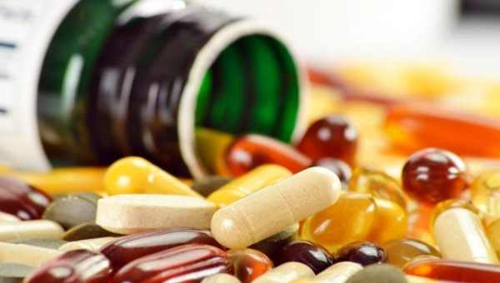
Συμπληρώματα βιταμινών/μετάλλων
Κράτα κατά νου:
Είναι απαραίτητα ΜΟΝΟ όταν προορίζονται για την κάλυψη διαγνωσμένων ανεπαρκειών και εφόσον τα έχει συστήσει ειδικός επιστήμονας
Η βέλτιστη απόδοση έρχεται με:
*Προπόνηση
*Διατροφή
*Ανάπτυξη
Notes:
Πηγές:
2013 – Irish Nutrition & Dietetics Institute – Fuel your Body
The 2007 IAAF Consensus Statement - Nutrition for athletics
2019 - FACT SHEET NUTRITION FOR THE ADOLESCENT ATHLETE – SDA – Sports Dietitians Australia
*Ανάπτυξη → οι φυσιολογικές ορμόνες της εφηβείας που το ίδιο το σώμα παράγει επηρεάζουν θετικά την αθλητική απόδοση στον έφηβο αθλητή.
Ειδικά στα παιδιά και τους εφήβους, οι διαφορές στην απόδοση δεν κρύβονται στις λεπτομέρειες, αλλά:
Στην κατανάλωση όλων των γευμάτων της ημέρας, ειδικά του πρωινού (συχνά παραλείπονται γεύματα, ειδικά το πρωινό)
Συμπερίληψη ποιοτικών επιλογών τροφών (ποικιλία καλών πηγών πρωτεΐνης, υδατανθράκων, λιπών)
Θρεπτικά συστατικά – ειδικής προσοχής: αυτά συχνά μπορεί να βρίσκονται σε έλλειψη. Εφόσον ο θεράπων ιατρός ή ο Αθλητικός Διαιτολόγος διαγνώσει την έλλειψη/ανεπάρκεια θα προβεί στην απαραίτητη συμπλήρωση.
→Σίδηρος (Συμπληρωματική χορήγηση μόνο αν αυτή είναι ιατρικά απαραίτητη)
→Ασβέστιο
→Βιταμίνη D
Συμπληρώματα:
Τα αποτελέσματα είναι μη εγγυημένα, τόσο για την αθλητική απόδοση όσο και για την ασφάλειά τους και την αλληλεπίδρασή τους με την ίδια την ανάπτυξη.

Slide 20
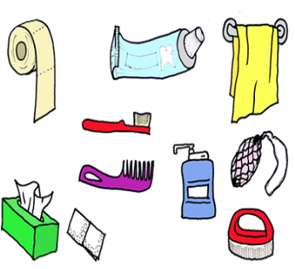

Άσκηση και Υγιεινή
Πλύσιμο προσώπου και χεριών πριν και μετά τη φυσική άσκηση .
Πλύσιμο ποδιών, καλό στέγνωμα για αποφυγή μυκήτων, αποφυγή περπατήματος με γυμνά πόδια σε κοινόχρηστους χώρους.
Φροντίδα νυχιών (πλύσιμο και κόψιμο) για αποφυγή πρόκλησης βλάβης στον εαυτό και στους άλλους κατά την άσκηση.
Υγιεινή των ματιών (αποφυγή σκουπίσματος με βρώμικα χέρια ή με μπλούζα).
Μπάνιο – ντους, το συντομότερο μετά τη φυσική άσκηση, (χρήση αποσμητικού, βαμβακερά ρούχα και κάλτσες και συχνή αλλαγή τους).

Slide 21
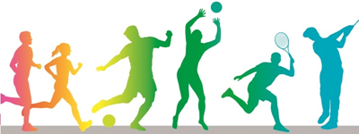
Άσκηση και Υγιεινή (συνέχεια)
Σωστή περιποίηση πληγών και εκδορών για αποφυγή μόλυνσης.
Καθαρισμός και συντήρηση του αθλητικού εξοπλισμού σε τακτά χρονικά διαστήματα.
Επιλογή χρώματος αθλητικού εξοπλισμού. Ανοιχτά χρώματα → Λιγότερη ηλιακή ακτινοβολία.
Ντύσιμο με μπλούζες και σορτς που προστατεύουν ένα μεγάλο μέρος του σώματος από το ηλιακό φως και τις υπεριώδεις ακτινοβολίες.
Επιλογή κατάλληλων παπουτσιών.

Slide 22

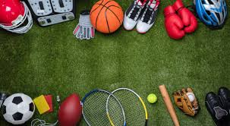
Άσκηση και Ασφάλεια
‘Άσκηση
Ασφαλές κοινωνικό και φυσικό περιβάλλον
Ασφαλή άσκηση για παιδιά
Προϋποθέσεις Ασφαλούς Άσκησης
Περιβάλλον
  Αποφυγή δραστηριοτήτων σε ακραίες καιρικές συνθήκες (ζέστη ή κρύο)
  Διακοπή της άσκησης σε περίπτωση αδιαθεσίας
Αθλητικός εξοπλισμός
  Προσαρμοσμένος στο μέγεθος και στην ικανότητα του αθλητή.
  Τακτικός έλεγχος και συντήρηση.
  Αντικατάσταση εξοπλισμού λόγω φθοράς.
  Κατάλληλος για το σπορ / δραστηριότητα που προορίζεται.
  Είδη προστατευτικού εξοπλισμού , όπου κρίνεται απαραίτητο: κράνη, προστατευτικά στόματος, κατάλληλη υπόδηση, (στολή, παπούτσια, κ.α.), γάντια, προστατευτικά επιθέματα (κνήμης, αγκώνα, κ.α.), άθραυστα γυαλιά.

Slide 23
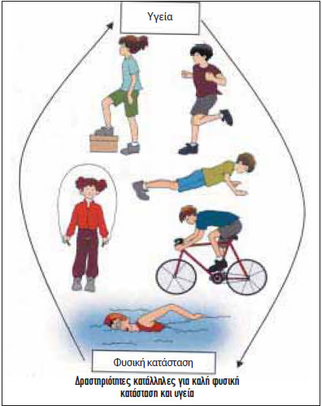

Slide 24
Η φυσική άσκηση και οι δραστηριότητες προσφέρουν χαρά και υγεία…..
Επικεντρωθείτε στις επιθυμίες και δεξιότητές σας. Κανείς δεν είναι καλός σε όλα!!

